Slide 1
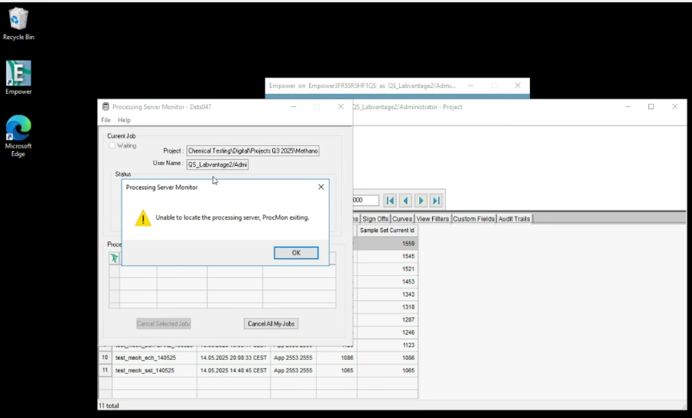

Slide 2
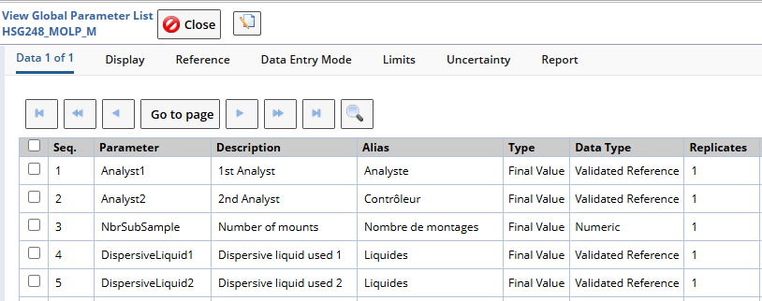
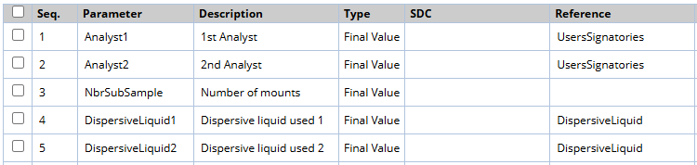
View Global Parameter List HSG248_MOLP_M -

Slide 3
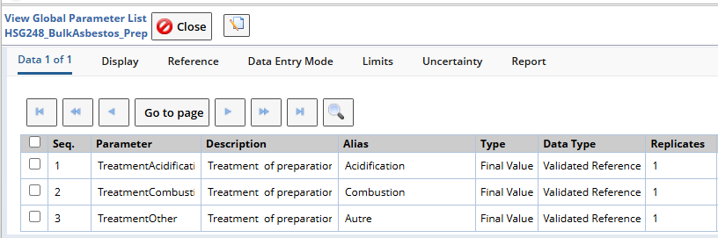
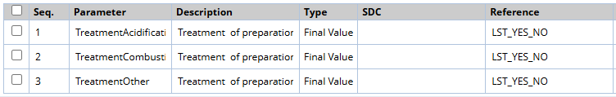
View Global Parameter List HSG248_BulkAsbestos_Prep -

Slide 4
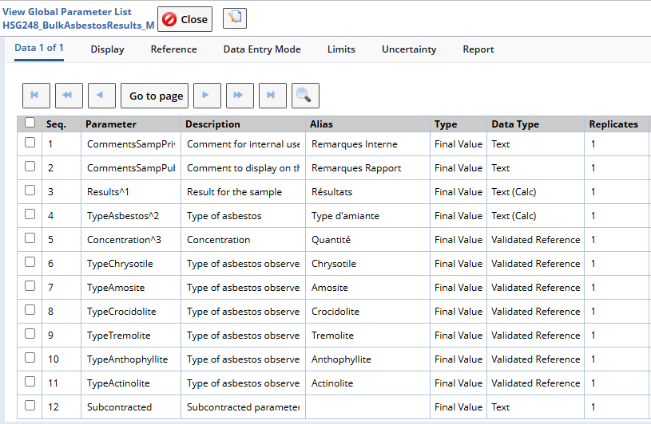
View Global Parameter List HSG248_BulkAsbestosResults_M -

Slide 5
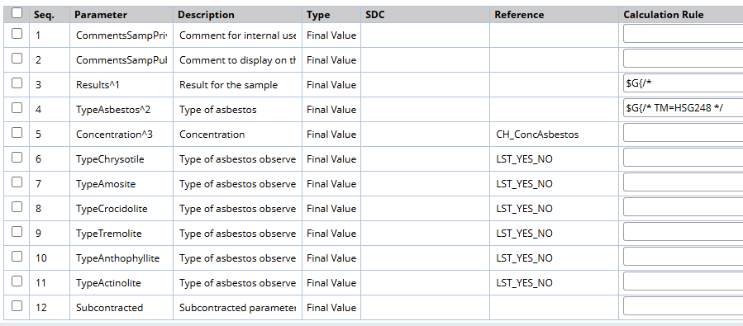
View Global Parameter List HSG248_BulkAsbestosResults_M -

